Slide 1
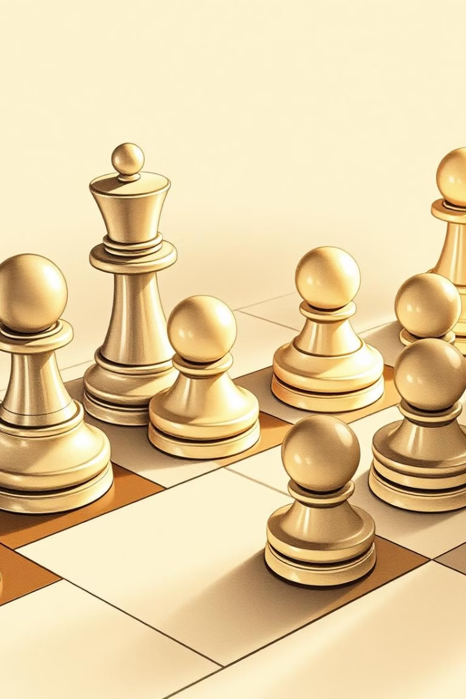
В стране шахматных фигур
Добро пожаловать в увлекательный мир шахмат!

Slide 2
Цели и задачи открытого урока
1
Образовательная: углубление знаний об особенностях передвижения основных шахматных фигур, закрепление правил игры.
2
Развивающая: развитие стратегического мышления, умения анализировать позиции и планировать ходы.
3
Воспитательная: воспитание уважения к сопернику, развитие командного духа и спортивного поведения.

Slide 3
Вводная часть: повторение ходов фигур
Ладья
Слон
Конь
Ферзь
Движется по горизонтали или вертикали на любое количество клеток.
Ходит по диагонали на любое количество клеток.
Ходит буквой "Г" - два шага по вертикали или горизонтали, затем один шаг в сторону.
Ходит по горизонтали, вертикали и диагонали на любое количество клеток.

Slide 4
Демонстрация позиции и решение первой задачи
Задача 1
1
Как поставить мат двумя ладьями одинокому королю?
Решение
2
Ладья g 2, ладья h1

Slide 5
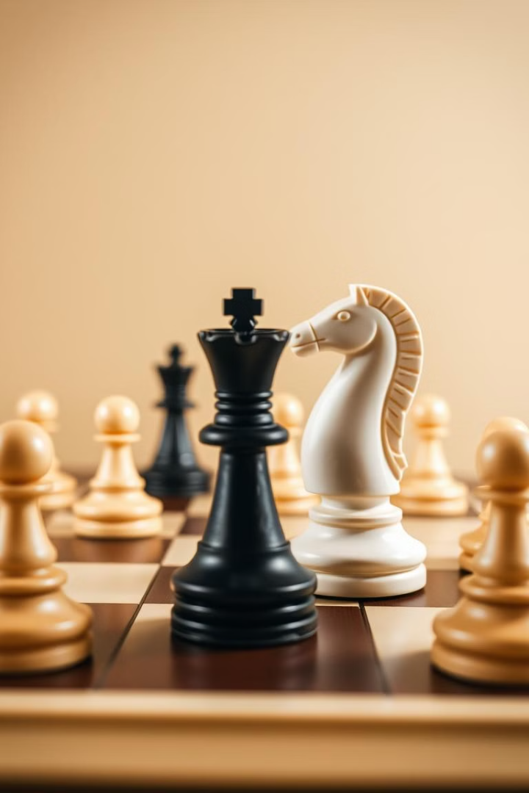
Обсуждение решения и подведение итогов
Шахматный мат
Король находится под угрозой, и он не может уйти от атаки.
Анализ
Разбираем, почему этот ход выигрывает.
Успех
Мы нашли правильное решение!

Slide 6
Демонстрация позиции и решение второй задачи
Задача 2
1
Чёрный король окружён слоном и конём соперника.
Вопрос
2
Можно ли поставить мат в один ход?
Ответ
3
Да! Конь a6.

Slide 7
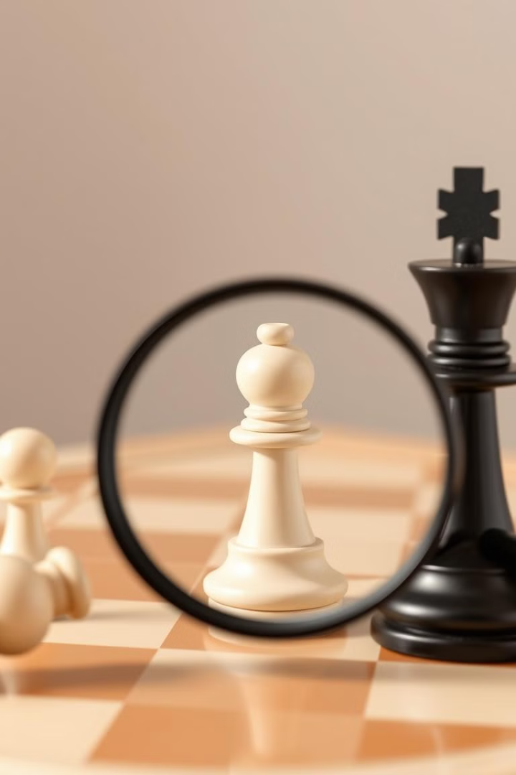
Обсуждение решения и подведение итогов
Правило
Фигуры не могут прыгать через другие фигуры, кроме коня.
Исключение
Конь может перепрыгивать через любые фигуры.
Важно
Помним правила и используем их при планировании ходов.

Slide 8
Демонстрация позиции и решение третьей задачи
Задача 3
Решение
Как мы должны походить пешкой, чтобы получить
выигрышную позицию?
Пешка d8.

Slide 9
Обсуждение решения и подведение итогов
1
Пешка
Ходит только вперед на одну клетку.
2
Взятие
Пешка может взять по диагонали.
3
Важно
Важно правильно использовать пешку.

Slide 10
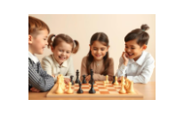
Заключительная игра

